Slide 1

目录
1
客户细分的方法论
2
客户细分的应用场景
3
典型的客户细分专题
4
细分的维度选择与数据初始化
5
灵活的客户细分的实现
6
客户细分标签管理机制设计
7
其他相关部分的澄清

Slide 2
客户细分的层次与应用
客户细分按照细分的数量与目的不同，分为以下各类层次
分群的方法
典型应用
示例
粗犷分群
分群数量少，通常基于行业常识进行分群，作为企业部门划分的基础
公司战略
品牌宣传/大众营销
机构/对公/零售
大客户/公司客户/小微客户
战略分群
分群数量通常在5-20个之间，通常利用价值、风险等多维度交叉分析产生；
客户策略、营销计划
客户群预算制定
客户构成管理
高价值/低价值
高风险/低风险
高忠诚度/低忠诚度
战术分群
100个以上，基于客户标签库，通常针对特定的主题专门划分
产品组合设计
营销活动设计
客群专项分析
客户群定价管理
地区/行业/规模
产品拥有
行为特征
项目重点

Slide 3
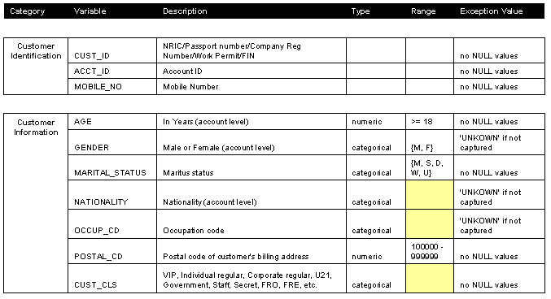
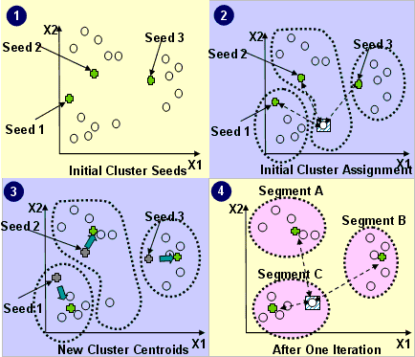

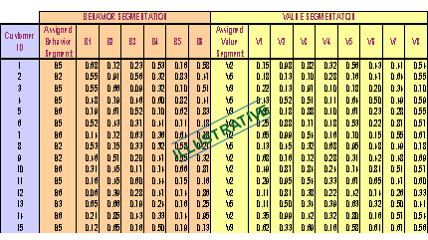
客户分群由分群目标定义，建模数据准备，客户群产生，客户群整合和验证以及客户群应用共5个阶段组成
建模各阶段
分群目标定义
建模数据准备
群的产生
群的整合和验证
群的应用
定义分群的目标以及进行分群所依照的维度等
准备建模所需变量
使用基于战略与战术维度的历史数据进行建模
产生战略群与战术群
对描述性属性进行刻画
对客户群进行验证
把群标签应用到整个数据表的全体客户
各阶段主要活动
Perceptions
Constraints
Geographics
各阶段产出物
Occasions
Firmographics/ Demographics
Needs
Dimensions
Customer Profitability
Customer History
Activities/ Behaviors
Attitudes/ Intentions
分群目标
分群建模使用的数据集
战略和战术分群
战略分群以及各群刻画
每个客户产生群标签

Slide 4
通常可以从以下维度进行客户分群
业界经验展示:价值、行为与需求是客户战略细分的最常用维度
财务制约
竞争对手
产品与服务的效果认可
品牌的认知
制约性
本地，地区，国家和国际
竞争者的地点和客户服务
感觉认知
地理因素
什么时间
什么地点
如何购买
机构
条线
客户等级
场合
管理属性
分群维度
需要
客户价值
收入
成本
忠诚度
关键购买因素
自有属性
态度/意向
行业
规模
企业性质
活动/行为
一般购买态度
购买心理因素
开户年限
持有产品的种类
交易特征
趋势

Slide 5


对公银行的战略细分方法
客户的价值、需求和行为在公司银行业务可转化为“客户潜力”(潜在价值)、“关系深度”（现有价值)两个维度，结合“风险水平”考虑可作为细分条件。
客户细分模型条件
低
高
^{关系深度}
银行客户潜力指数：
客户营收规模
客户增长率 (CAGR)
产业增长率 (CAGR)
客户潜力
高
发展
投资关系
目标
银行客户现有价值的指数：
客户盈利贡献
费用收入占比
银行业务占客户资产负债比重
目标之外
关系深度
^{客户潜力}
维护/管理商机
维护
个别评估
高
风险级别
筛选高风险客户的条件：
RAROC或客户评级
低
低
^{风险水平}

Slide 6

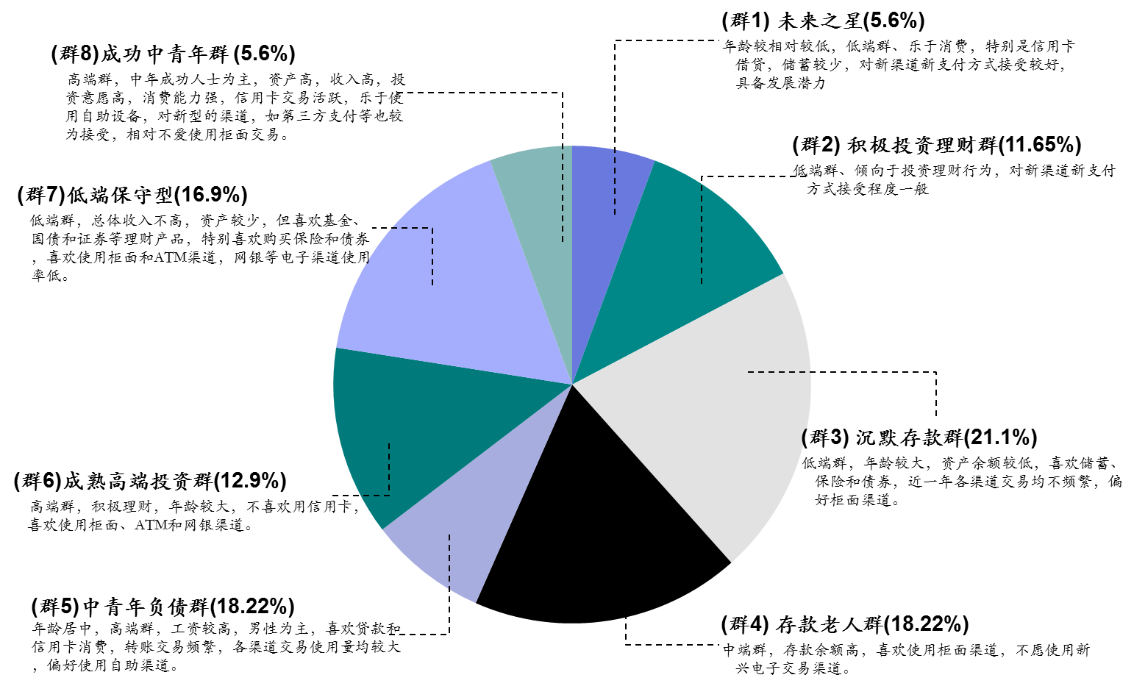
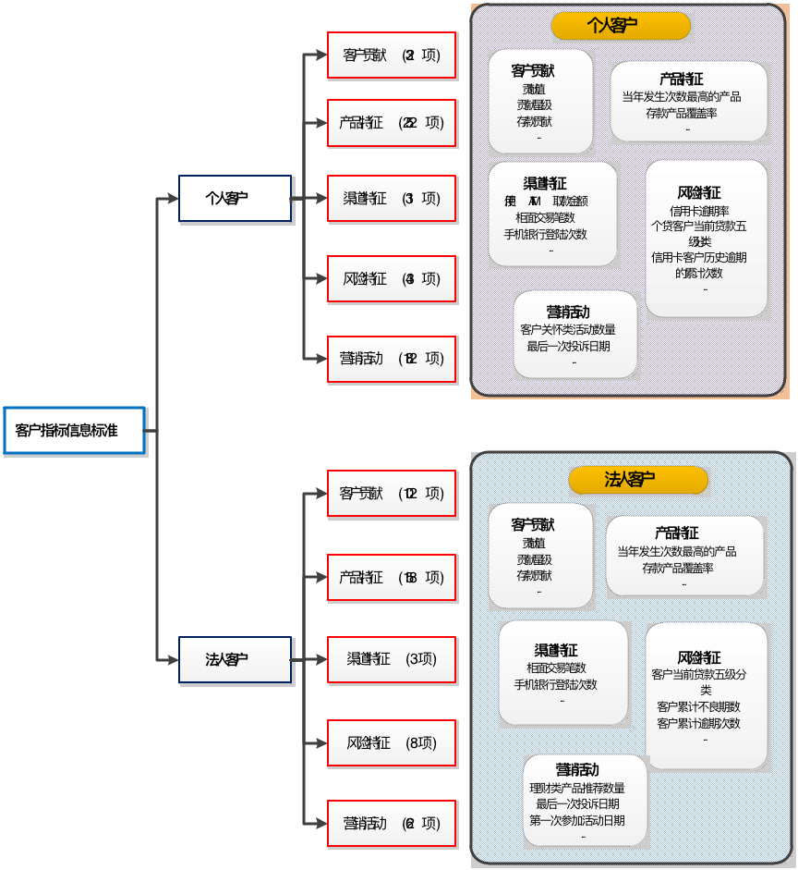
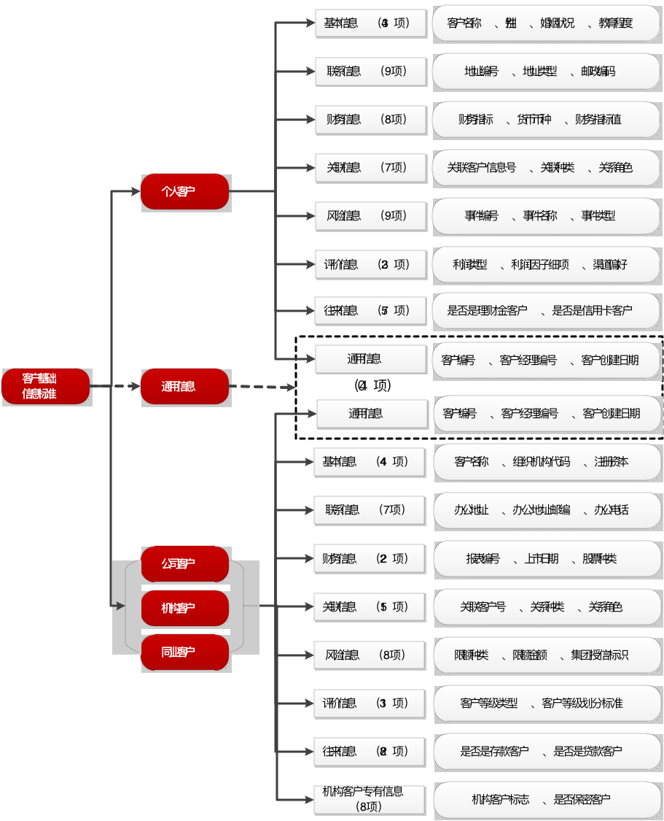
对公银行的战术细分方法-中国工商银行的战术细分
对公银行客户数相对较少，且同质性差，因此通常使用标签进行战术细分
零售客群细分方法
零售业务客户数量大(亿)，且同质性相对较好，单客户价值较低，营销驱动，因此通常利用AUM做第一级划分，划分后再利用聚类形成客群
零售客户细分
对公客群细分方法
对公客群数量相对较少(百万),不同客户差异相对较大，单客户价值较高，销售驱动，因此通常利用客户标签进行战术细分。
对公客户细分

Slide 7
对公银行的战术细分方法——客户标签体系架构
利用分析提炼的客户特征:如客户分群、客户流失概率等
专题
战略分群
产品星级
状态迁移
高价值客群
······
理财偏好
······
提质客群
流失客群
······
风险预警
渠道偏好
营销偏好
违约高可疑
······
柜面偏好
······
促销偏好
利率偏好
服务偏好
······
业务规则总结形成的客户特征的符号表现: 如大额转出、大额取现等
标签
根据业务场景需要，直接获取的基础信息，例如: 业务条线、规模、核心客户等
事实
高风险记录
规则
事实
规则
大额转出
大额取现
社会地位
区域
交易行为
央企
党政军
······
归属地
业务地··
频度
单次业务量
上次交易距今时长····
行为刻画
重点产品到期
资金流出严重
···
属性信息
收入支出
行业
担保状况
······
存款收入
贷款收入
中间收入
······
22

Slide 8
目录
1
客户细分的应用场景
2
客户细分的方法论
3
典型的客户细分专题
4
细分的维度选择与数据初始化
5
灵活的客户细分的实现
6
客户细分标签管理机制设计
7
其他相关部分的澄清

Slide 9
客户细分应用场景一：营销规划客群选择与策略配置(1/8)
德勤洞察力驱动营销方法论
客户细分
预测模型
大数据分析
营销规划-
营销战役
设计与执行
Campaign
Wave 1
Campaign
Wave 2
Campaign
Wave 3
数据探索与预处理 (变量选择，均值，渗透率分析，缺失值填补等）
进行特定专题的细分
对各客户群的特征进行详细的刻画
根据客户群特征制定客户群战略
将模型结果应用到单个客户身上
对预测对象进行定义
选取重要的有预测性的变量
数据探索与预处理 (变量选择，均值，渗透率分析，缺失值填补等）
基于历史数据建立预测模型
验证模型的质量和稳健性
将模型应用到每个潜在目标客户身上
确定营销主题、产品和渠道
确定营销活动目标客户
购买者分析
设计促销手段
设计营销话术
销售沟通
销售执行
销售跟踪
关键活动

Slide 10
客户细分应用场景一：营销规划客群选择与策略配置(2/8)
以客户提质专题为例，整体细分的应用思路
客户细分的应用方法
针对客户提质主题，利用客户收入的成长、衰退、波动和平稳做细分，然后结合客户的行业属性、关系、产品拥有、资金能力以及融资情况进行综合分析，形成客户策略，根据客户策略形成相应的营销规划供营销活动使用，或者提供名单筛选，供客户经理进行客户接触
属性交叉分析
营销规划
营销活动
关系关联分析
客户提升细分
分析结果
产品关联分析
名单筛选
客户接触
资金能力关联分析
融资关联分析

Slide 11
客户细分应用场景一：营销规划客群选择与策略配置(3/8)
以客户提质专题为例，客户细分标签设计，可以根据的需求，将客户分为整体收入的趋势，存、贷、中收的趋势
名称 | 取值限制
收入趋势 | □稳定 □成长 □衰退 □波动
存款收入趋势 | □稳定 □成长 □衰退 □波动
贷款收入趋势 | □稳定 □成长 □衰退 □波动
中间业务收入趋势 | □稳定 □成长 □衰退 □波动
存款余额趋势 | □稳定 □成长 □衰退 □波动
贷款余额趋势 | □稳定 □成长 □衰退 □波动
客户提质类
收入趋势
存款收入趋势
贷款收入趋势
中间业务收入趋势
存款余额趋势
贷款余额趋势

Slide 12
客户细分应用场景一：营销规划客群选择与策略配置客户群的特征刻画-以衰退为例(4/8)
群基本 特征
1
是否有贷户
2
开户时长
3
贷款日均余额
4
存款日均余额
5
烟草行业渗透率
无贷户
有贷户
36
37
2.7
22%
90
47%
22
5%
0.7
52%
贷款额度
产品渗透
贷款额度余额
25.17%
定期存款
11.89%
75
通知存款
7.15%
3.18%
贷款
6.15%
3.85%
50
国内保理
1.77%
存款、贷款、抵押贷款等产品渗透率明显高于全体
1.15%
贸易融资
1.13%
0.75%
抵押贷款
0.26%
本群
全体
0.08%
理财
0.02%
图例：
0.03%

Slide 13
客户细分应用场景一：营销规划客群选择与策略配置(5/8)
针对客户群特征刻画，形成客户策略
1
分析师
分析师针对客户提质主题形成基本分析结论，并作为营销规划的输入
群体名 | 群体(烟草行业衰退群) | 群体2(新客户波动群) | 群体3
群体特征 | 烟草行业，衰退 | 新客户(开户市长1-2年)，存款余额(100-500万)，波动 | …
选择原因 | 根据数据分析，本分行烟草行业最近的衰退客户占比特别高，，特别是存款余额相对较低 |  | ….
客户策略及要点 | 应防止该群体的衰退，根据该群体客户特征，应该提升存款余额。

Slide 14
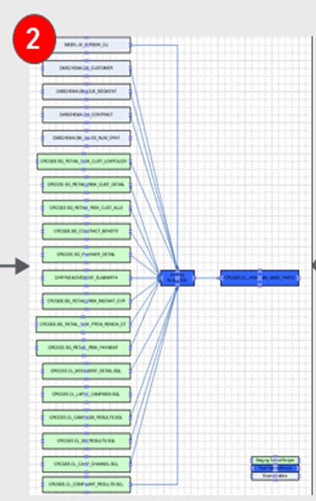
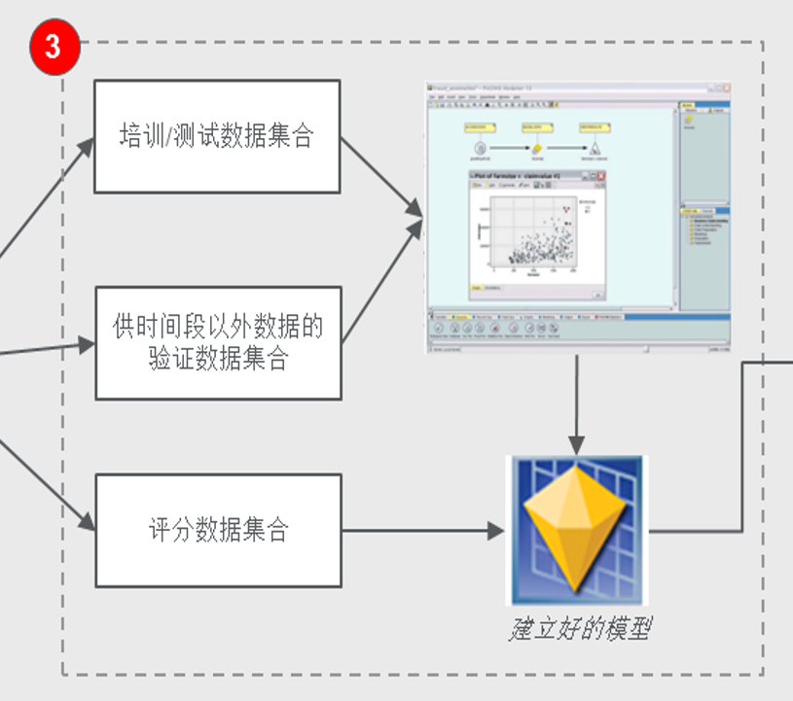
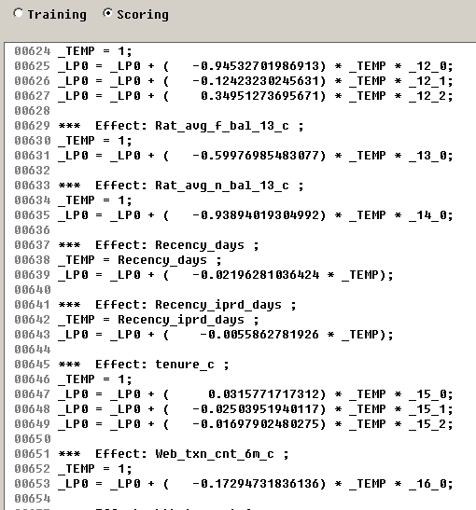
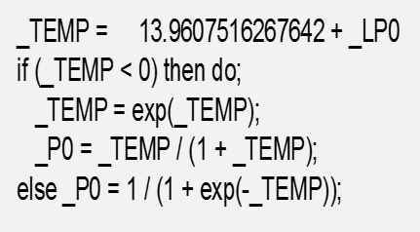
客户细分应用场景一：营销规划客群选择与策略配置(6/8)
根据客户群策略，选择烟草衰退群中易于利用存款提质的客户进行专项活动: 利用大数据分析，找到偏好存款产品的客户；
业务需求理解
数据理解与数据准备
建模与评估
建模分析及应用
1
2
3
4
业务专家主导，头脑风暴并筛选确定业务目标
采取专家打分初步确定相关指标范围并准备数据
数据建模选取相关性指标，建立逻辑回归模型分析客户行为特征
确定分析模型并与业务应用衔接
分析客户产品购买行为，找出客户在产品购买方面的行为特征（比如产品再购买：直接重购、修正重购、新任务购买、不做购买等） ，从而针对性的制定营销策略。
客户属性
关系属性
客户及行为数据
资金流动
资金能力
交易历史
融资行为

Slide 15
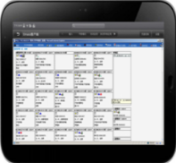
客户细分应用场景一：营销规划客群选择与策略配置(7/8)
业务人员通过配置、点选特定的分群维度，选出特定客群，制定相应营销规划
客群规则
客群选择
客户群
客户标签
标签取值
公司客户
管理条线
公司客户
地域
归属行
山东分行
山东分行
收入趋势
存款余额
>2000万
衰退
行业
烟草行业
存款余额
>2000万
收入趋势
衰退
行业
烟草
客户数18000
客户名单
营销规划
引用
营销方案
下发至客户经理

Slide 16
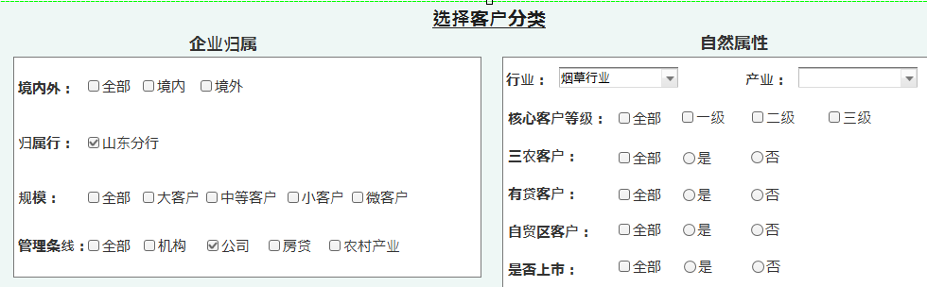
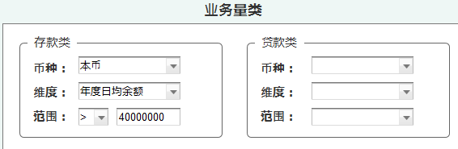
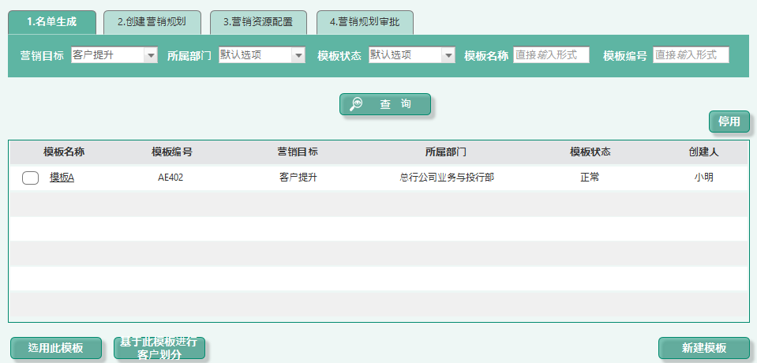
客户细分应用场景一：营销规划客群选择与策略配置(8/8)
分析师点选特定客群，制定相应营销规划，后期为营销策划人员与客户经理使用
第一步: 选择客户分类
第二步: 选择客户分层
第三步: 营销规划生成

Slide 17
客户细分应用场景二：对资产负债系统的支持(1/3）
提供客户价值类属性分群标签及客户价值类计量结果，为定价部门差异化定价提供价值分群及价值计量的数据支持。
客户价值-忠诚度模型得分
细分模型象限划分
提供客户价值计量及其他细分结果：
比如客户行业属性、
客户价值标签、
客户忠诚度标签、
客户业务量余额信息等
资产负债部
差异化定价
A
B
C
D
 | 示例
客户A | 价值：90分 忠诚度：80分 所属行业：烟草 存款余额：1000万 ……
客户B | 价值：20分 忠诚度：20分 所属行业：钢铁 存款余额：100万
E
A-高忠诚度、高价值
B-低忠诚度、高价值
C-高忠诚度、低价值
D-低忠诚度、低价值
E-非活跃/休眠客户

Slide 18
客户细分应用场景二：对资产负债系统的支持(2/3）
从标准价+一客一议的客户定价到基于客群的定价
现
有
定
价
模
式
“所有客群适用标准价"
完全相同的价值/需求
完全相同的定价
“对每个客户使用不同的方法 (一个人就是一个客户群)”
不同的价值/需求
完全个性化的定价
数据支持
无需客户数据，依据国家政策+整体定价战略
数据支持
客户条线、客户价值信息、行业信息、业务量信息、核心客户等级等
“对一个客户群内的客户使用特定定价"
同类的客户具有相似的价值/需求
同类客户给定特定的客户群标准价
数据支持
客户价值细分、忠诚度细分、提质类细分、行业细分、是否有贷户细分、客户分层模型等

Slide 19
客户细分应用场景二：对资产负债系统的支持(3/3）
对公客户数据集市的客群标签，按照资产负债定价系统的要求，按月传至资产负债定价系统
资产负债部
当
前
资负定价系统数据库
利用资产负债部的利率模型进行利率价格计算
客群简单分类
资产负债部
细分
模型上
线前
CIF号 | 行业 | 存款余额(万元) | 业务条线 | 核心客户等级
6617455588999999 | 烟草 | 500 | 公司 | 总行核心客户
6617455588999999 | 电信 | 300 | 公司 | 非核心客户
资负定价系统数据库
按月传递
在定价系统利用客户分类信息进行利率价格计算
对公客户数据集市
客群标签表
资产负债部
细分
模型上
线前
CIF号 | 行业 | 忠诚度 | 客户价值 | 收入趋势 | 业务条线 | 核心客户等级 | 是否自贸区
6617455588999999 | 烟草 | 中 | 高 | 成长 | 公司 | 总行核心客户 | 否
6617455588999999 | 电信 | 高 | 中 | 衰退 | 公司 | 非核心客户 | 是
资负定价系统数据库
按月传递
在定价系统利用客群标签，进行客户群定价
对公客户数据集市

Slide 20
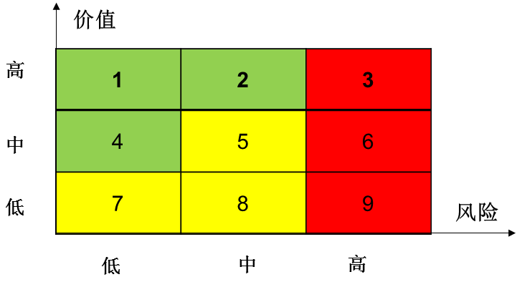
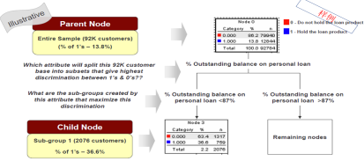
客户细分应用场景三： 特定客户群的产品组合设计 (1/2）
例如可以按照已流失客户、纯贷款客户、产品持有客户等几个客群，分业务构想、分析思路和业务价值三个层次展开
已流失客户
有贷户
特定产品持有客户
以历史交易特征和历史偏好为抓手，关注客户历史交易情况，对存款余额大幅下降客户，设计激活产品套餐营销方案赢回客户
定义低风险、高价值、高增长潜力的客群。针对该部分客户群体，进行产品偏好分析，定义每一部分客户群体偏好的产品组合，据此进行产品组合营销设计和交叉销售，提升客户价值。
识别持续产品数据较少的客户群体交叉销售和升级销售机会；识别持有产品但产品使用活跃度不高的产品使用激活机会；识别产品使用下降的客户产品保持机会；
业务
构想
客户细分：深入了解已流失的存量存款客户的特征;给出适合的产品建议，提高赢回的成功率。
赢回响应预测：赢回响应预测模型建模，应用赢回响应预测评分结果，最后产出高响应概率目标营销客户名单。
客户细分
客户细分
分析
思路
产品关联分析
产品/产品组合偏好分析
产品交叉销售
客户流失预警
业务
价值
可以准确把握已流失的存量贷款客户的群体特征和赢回概率，提高赢回成功率
准确预测不同群体对产品组合持有的可能性，实现营销收益最大化
为产品组合设计研发提供科学依据,提升客户价值,及时进行客户保持，防止客户流失

Slide 21
客户细分应用场景三：特定客户群的产品组合设计 (2/2)
在客户细分基础上，选定特定的关键客群，应用关联规则形成产品组，为产品包设计提供输入(大数据分析)
国际领先银行(如富国银行)实践与相关研究表明，客户持有的产品越多，其价值贡献和忠诚度也越高。
基于客户需求合理地设计和开发产品包，可以比单一产品营销更有效地增加客户价值贡献，拓宽客户关系。
关联规则可以辅助设计银行产品包捆绑方案。例如，根据一下发现的关联规则，可以考虑将帐户管理，支票以及电汇等产品捆绑销售，加速增进客户关系。
产品组合推荐
产品部门
利用产品关联关系，设计差异化的产品组合套餐

Slide 22
客户细分应用场景四： 特定客户群专题分析 (1/2）
针对特定客户群的不同业务主题，可以利用多维分析的方式，形成更丰富的针对的专项报告，以支持客户群专项行动、客户群预算等
多维分析
销售分析
营销分析
客户分析
客户细分
产品分析
市场分析

Slide 23
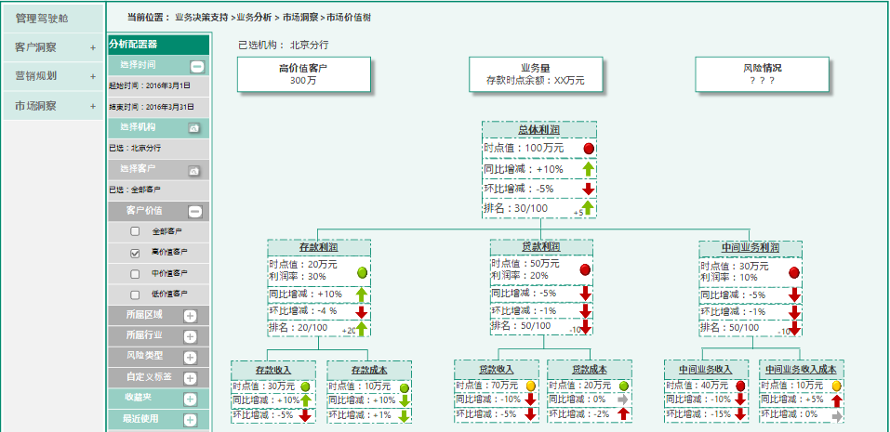
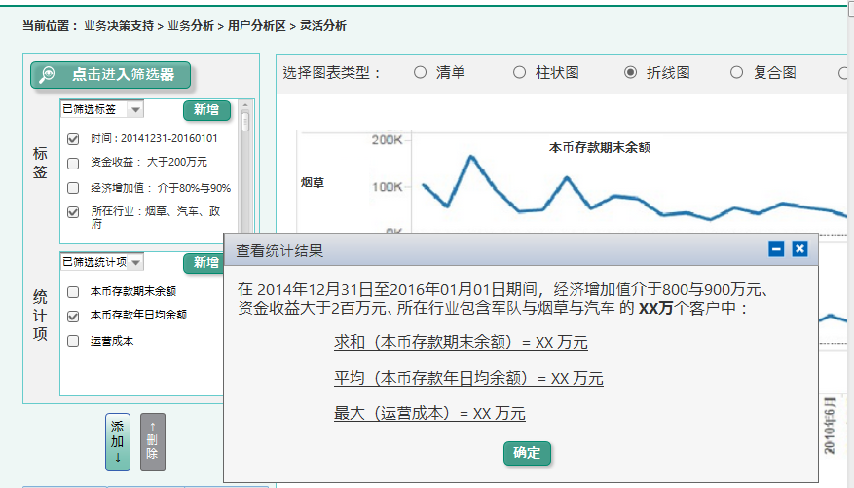
客户细分应用场景四：特定客户群的专项分析 (2/2）
针对特定客群的，例如烟草行业客户，可以进入相关分析专题进行进一步了解客群的价值特征
报表分析
灵活分析
多维分析
预定义维度与指标，分专题呈现
市场占有率
主要产品销量
主要产品利润率
Current Quarter Status
Market Size: 1000M
AAA Revenue: 550M
Market Share: 55%
Current Month Status
Product A: 600M 20%
Product B: 560M 30%
Product C: 500M 15%
Product D: 300M 20%
Product E: 200M 30%
Current Month Status
Product A: 600M 20%
Product B: 560M 30%
Product C: 500M 15%
Product D: 300M 20%
Product E: 200M 30%
名单客户管理
定价管理
Current Account Status 分行 总行
Account Coverage: 90% 75%
Active Account: 270 1085
Sales from New Account: 45M 80M
Sales from New Account %: 22.5% 15%
Current Pricing Status
Price Var. % vs. 条线: -10.7%
Price Var. % vs. 区域: 12.5%
Price Var. % vs. 标准价: -5.6%
判断该客群的平均浮比

Slide 24
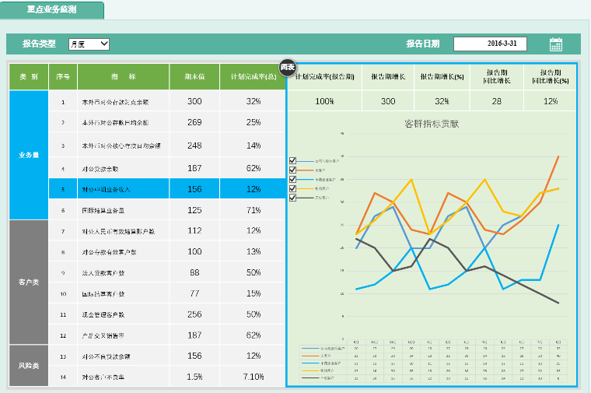
客户细分应用场景五：基于客户细分的绩效监控
根据需求，可以针对特定客户群，制定相应的监控指标与目标，并定期监控目标达成情况，以指导业务

Slide 25
目录
1
客户细分的应用场景
2
客户细分的方法论
3
典型的客户细分专题
客户价值-忠诚度细分
客户提质细分专题
4
细分的维度选择与数据初始化
5
灵活的客户细分的实现
6
客户细分标签管理机制设计
7
其他相关部分的澄清

Slide 26
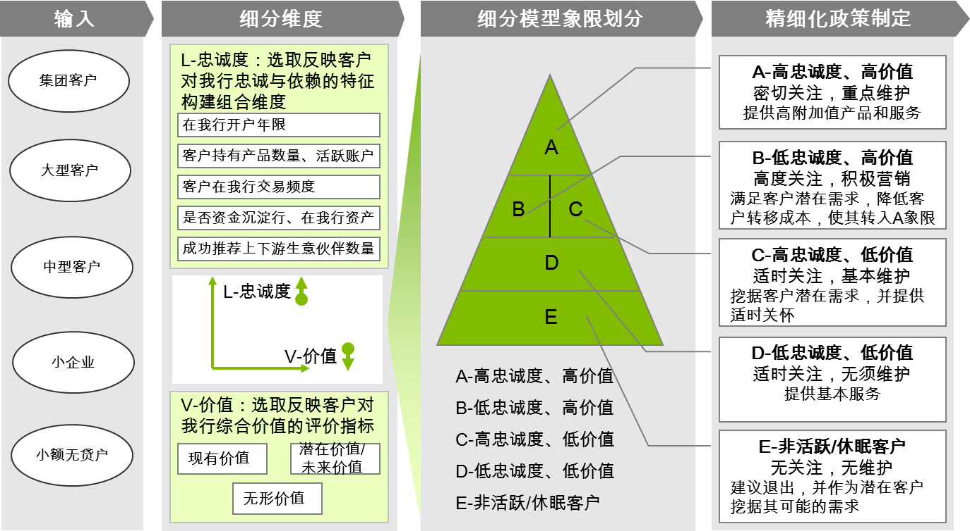
客户价值-忠诚度细分模型概览
构建面向全行的客户价值-忠诚度细分模型
建立全行统一的客户价值-忠诚度细分模型
总、分行应用
反馈与优化
总行定期运行
更新模型结果
总/分行反馈
与评估
分析报告输出
总行分析团队统一优化模型
分行直接应用客户细分
结果，制定分行特色
的细分客群营销策略

Slide 27
第一步: 目标定义，制定客户策略
以客户的价值-忠诚度评价结果为依据，制定不同的客户政策，采取相应的具体客户管理措施。
细分模型象限划分
客户政策制定
具体客户管理措施
A-高忠诚度、高价值
密切关注，重点维护
提供高附加值产品和服务
双高客群的精细化管理政策和措施
客户升降级管理
A
B-低忠诚度、高价值
高度关注，积极营销
满足客户潜在需求，降低客户转移成本，使其转入A象限
双高客群作为重点客户关注，
并可作为核心客户的候选名单
B
C
D
C-高忠诚度、低价值
适时关注，基本维护
挖据客户潜在需求，并提供适时关怀
客户定价与优惠策略
双高客群享有一定的产品优惠
E
D-低忠诚度、低价值
适时关注，无须维护
提供基本服务
客户体验管理
A-高忠诚度、高价值
B-低忠诚度、高价值
C-高忠诚度、低价值
D-低忠诚度、低价值
E-非活跃/休眠客户
双高客群在各渠道办理业务过程中，
享有优先权
(客户经理、网银、24小时客服等）
E-非活跃/休眠客户
无关注，无维护
建议退出，并作为潜在客户挖据其可能的需求

Slide 28
第二步: 建模数据准备
客户价值-忠诚度细分的数据准备
价值细分
存款利润
贷款利润
中间收入利润
EVA
客户价-忠诚度细分
开户年限
客户持有重点产品数量
是否有贷户
客户在我行月均交易金额
客户在我行月均交易笔数
客户活跃账户数量
客户是否在我行持有基本账户
忠诚度细分

Slide 29
第三步: 群的产生，客户价值与忠诚度的计分方法
客户价值-忠诚度计量完成后，通常进行排序，价值(忠诚度)排名前30%为高价值(忠诚度),后30%客户为低价值(忠诚度),其他客户为中价值(忠诚度)
价值细分
目的 | 关键计量特征 | 计量方法示例
现有价值 | EVA | EVA<50万元：10分；50万元≤EVA<100万元：50分；100万元≤EVA<1000万元：80分；EVA≥1000万元：100分
忠诚度细分
编码 | 关键计量特征 | 计量方法示例 | 权重示例（LW） | 计量方法示例
1 | 在我行开户年限 | n<1年：10分；1年≤n<3年：50分；3年≤n<10年：80分；n≥10年：100分 | 15% | 加权平均
2 | 客户持有重点产品数量 | n=1个：30分；1个<n≤5个：80分；n>5个：100分 | 25%
3 | 是否有贷户 | 是: 100分；不是:0分 | 20%
4 | 客户在我行月均交易金额 | 0<n≤50万元：20分；50万元<n≤500万元：40分；500万元<n≤5000万元：60分；5000万元<n≤1亿元：80分；n＞1亿元：100分 | 20%
5 | 客户活跃帐户数量 | n=1个：30分；1个<n≤3个：70分；n>3个：100分 | 15%
7 | 客户是否在我行持有基本账户 | 是：100分；不是：0分 | 15%

Slide 30
第四步: 群的整合与验证(1): 群现状描述
在得到客户战略分群后，我们对每个客户战略分群的成员数占比，月均客户收入(利润)，分群收入占总收入百分比等关键指标进行了统计和分析
-示例-
10%的双高客户群贡献了45%的收入
累计人数占比

Slide 31
第四步: 群的整合与验证(2): 群未来发展描述
客户群 | 上升 | 下降 | 平稳 | 波动
A | 15% | 25% | 20% | 40%
B | 40% | 20% | 20% | 20%
C | 20% | 10% | 50% | 20%
D
E
双高客户下降比例过高，注意维护
低忠诚，高价值客户最近发展趋势良好

Slide 32
第四步: 群的整合与验证(3):客户群的产品渗透分析
考察特定产品的渗透与客群的价值/忠诚度存在明显正(负)相关关系，为后期产品推广提供指导
-示例-
重点产品在各个客户群的渗透
客群 | 公司类存款本币 | 公司类存款外币 | 银团贷款 | 国内保理 | 贸易融资 | ….
A | 20% | 25% | 0.32 | 0.38 | 0.15
B | 15% | 0.15 | 0.09 | 0.35 | 0.11
C | 35% | 0.19 | 0.08 | 0.4 | 0.19
D | 10% | 0.17 | 0.1 | 0.38 | 0.16
E | 22% | 0.19 | 0.08 | 0.31 | 0.07
ALL | 17% | 0.16 | 0.09 | 0.31 | 0.15

Slide 33
第五步: 群的应用-差异化定价
提供客户价值类属性分群标签及客户价值类计量结果，为定价部门差异化定价提供价值分群及价值计量的数据支持。
客户价值-忠诚度模型得分
细分模型象限划分
提供客户价值计量及其他细分结果：
比如客户行业属性、
客户价值标签、
客户忠诚度标签、
客户业务量余额信息等
资产负债部
差异化定价
A
B
C
D
 | 示例
客户A | 价值：90分 忠诚度：80分 所属行业：烟草 存款余额：1000万 ……
客户B | 价值：20分 忠诚度：20分 所属行业：钢铁 存款余额：100万
E
A-高忠诚度、高价值
B-低忠诚度、高价值
C-高忠诚度、低价值
D-低忠诚度、低价值
E-非活跃/休眠客户

Slide 34
目录
1
客户细分的应用场景
2
客户细分的方法论
3
典型的客户细分专题
客户价值-忠诚度细分
客户提质细分专题
4
细分的维度选择与数据初始化
5
灵活的客户细分的实现
6
客户细分标签管理机制设计
7
其他相关部分的澄清

Slide 35
客户提质专题，识别现有客户收入的增长点与流失点，帮助业务人员采取差异化客户策略
目的
客户提质专题，利用客户的收入与余额变化趋势，将客户分为平稳、成长、衰退与波动客群，并进一步挖掘不同客户的行业、关系、产品、资金、融资行为，以设计差异化客户策略。
细分方法
根据客户的收入以及存款、贷款以及特定产品的余额变化趋势，把客户分为平稳、成长、衰退与波动四类主要群体
平稳客户: 此类客户优先级较低，保持现有即可
成长客户: 采取拓的策略，客户发展势头良好，属于潜升优的重点客群，应该注意客户的关系的进一步维护，并且适当进行交叉销售策略
衰退客户: 采取保的策略，客户经理应加强对客户的理解，了解客户业务量衰退的原因，并采取相应措施
波动客户: 波动客群的业务量不平稳，客户经理应该进一步挖掘波动的原因，设法捆绑维护稳定收入产品，稳定客户。
价值
客户管理部门(总行、分行、支行等):根据以上四类客户的客户量发展趋势，能够大致预测出未来的收入走向，从而进行相应的资源投入；
客户经理: 利用客户提质，识别客户的收入的增长点与流失点，并形成对应策略。
Notes:
风险与客户周期的关系，关系深度的关系，利润增长的关系；
贷款的核心资源，贷款的周期的问题，与新客户风险的关系
价值:综合价值提升;
1.成长性，稳定性；
2. 波动率分析；
3. 平稳性；
当下业务，特定业务；
---波动: 指数；
总体: 发展，潜客: 增长、挽留、维稳潜客；
潜客的特征；
产品目标、客户目标、核心产品覆盖度；
群体特征分析:
存款稳定性:
增长潜力2.波动性，流失性，稳定性。
与贷款的关系，和核心产品的关系；与产品组成的关系。
分析的架构；
典型专项的方法论。
拨备前，拨备后的利润来源，
与贷款分析；
存、贷与渠道的关系；
贷款稳定性；国际结算；投行业务；电子银行产品；价值提升的潜力与稳定的关系；联动营销的潜力分析；

Slide 36
客户提质所用的细分标签
根据的需求，客户提质类细分标签可分为存、贷、中收的趋势
名称 | 取值限制 | 使用场景
收入趋势 | □稳定 □成长 □衰退 □波动
存款收入趋势 | □稳定 □成长 □衰退 □波动
贷款收入趋势 | □稳定 □成长 □衰退 □波动
中间业务收入趋势 | □稳定 □成长 □衰退 □波动
存款余额趋势 | □稳定 □成长 □衰退 □波动
贷款余额趋势 | □稳定 □成长 □衰退 □波动
客户提质类
收入趋势
存款收入趋势
贷款收入趋势
中间业务收入趋势
存款余额趋势
贷款余额趋势

Slide 37
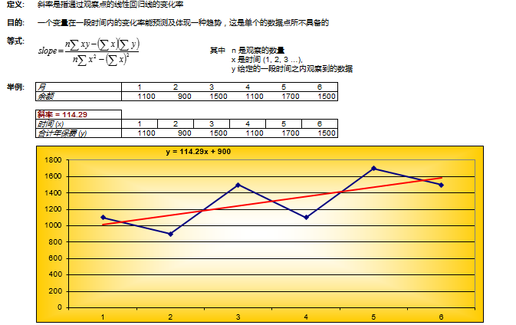
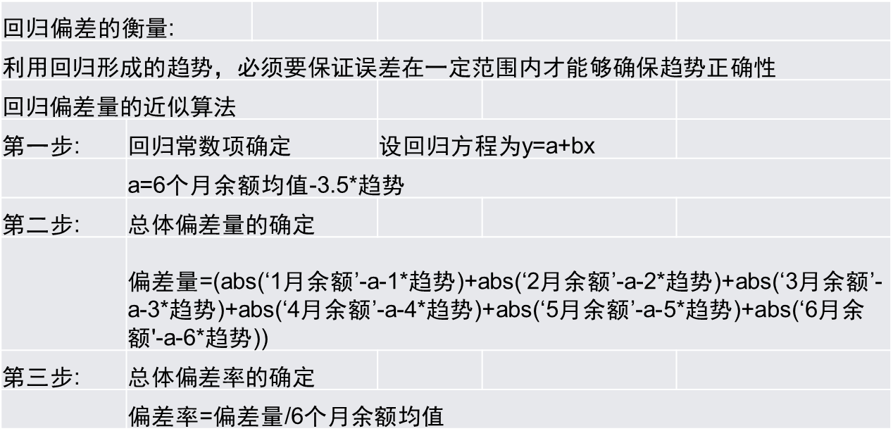
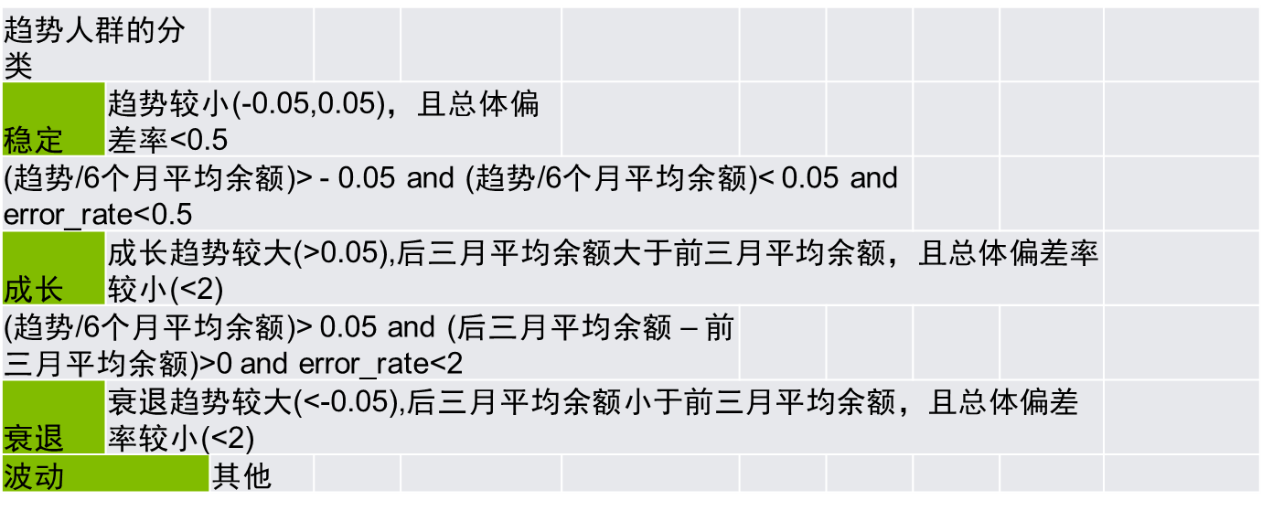
成长、衰退、波动和平稳的客户划分算法
趋势计算
回归偏差计算
四类客户划分

Slide 38
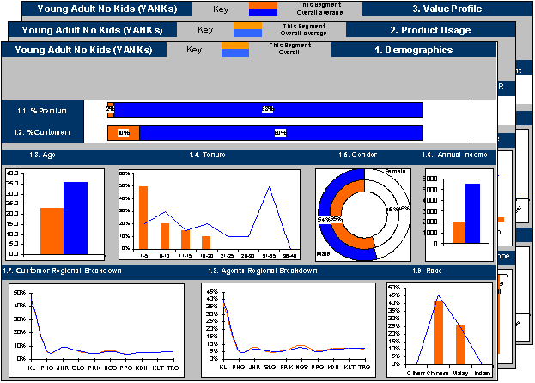
提质专题的客户特征刻画
通常从从客户属性、关系、产品特征、资金能力与融资行为五类特征进行刻画
刻画指标
客户属性
行业
客群特征分析
关系
开户时长
客户特征刻画
产品特征
重点产品渗透率
资金能力
存款余额
是否有贷户
融资行为
贷款余额
注: 每个独立客户的资产衰退的原因有很多种，但考查某群体的客户的资产衰退原因的统计，却能对营销建议找到充实的理由。为此，针对需要针对营销的群体，提取上述指标进行刻画

Slide 39
客户提质主题的基本分析报告
该结论通常仍然由分析人员做出，而不是系统决定
1
分析师
分析师针对客户提质主题形成基本分析结论
群体名 | 群体(烟草行业衰退群) | 群体2(新客户波动群) | 群体3
群体特征 | 烟草行业，衰退 | 新客户(开户市场1-2年)，存款余额(100-500万)，波动 | …
选择原因 | 根据数据分析，本分行烟草行业最近的衰退客户占比特别高，，特别是存款余额相对较低 |  | ….
客户策略及要点 | 应防止该群体的衰退，根据该群体客户特征，应该提升存款余额。
39

Slide 40
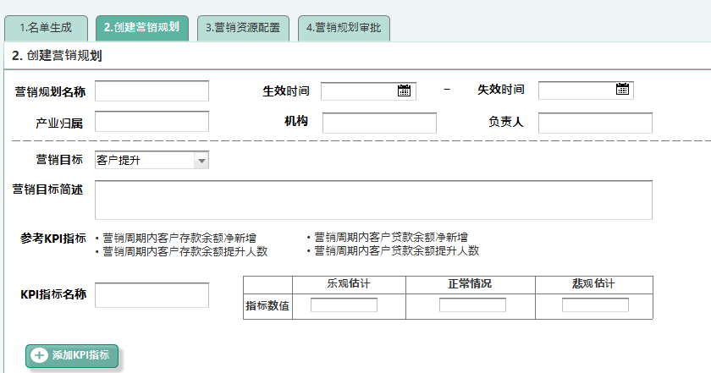
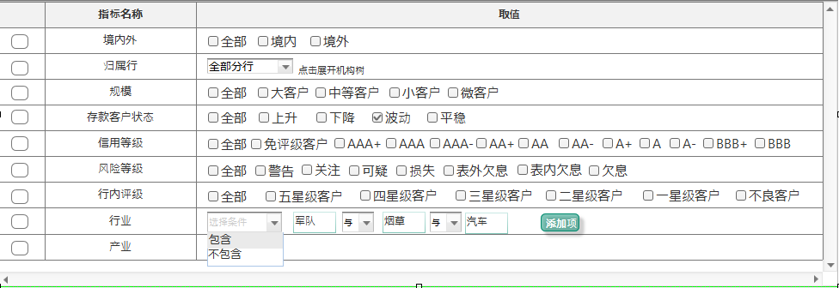

客户提质的应用场景
2
分析师
分析师选择波动客户群，制定营销规划，供营销策划人员使用
3
客户经理
筛选管户的存款波动客群, 了解波动原因，进行相应的客户维护

Slide 41
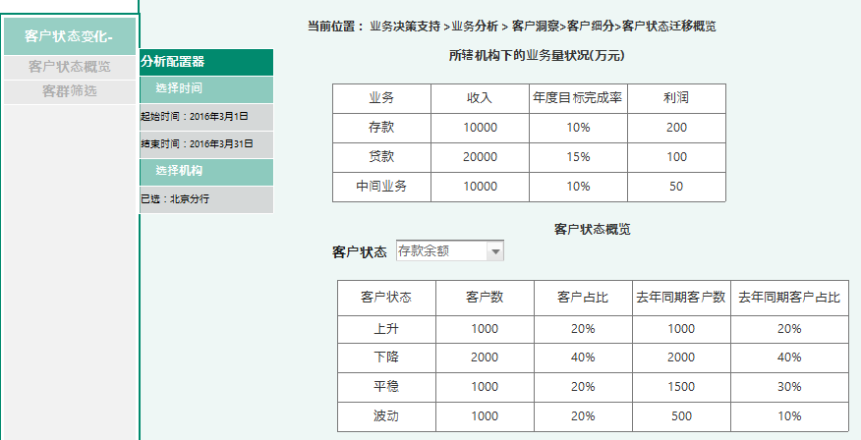
客户提质专题界面概设
界面一:展示当前机构的业务量概况，并且可以选择形成相应的客户状态概览，支持行领导决策

Slide 42
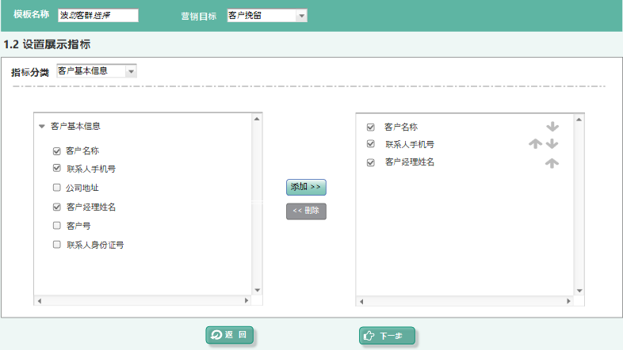
客户提质专题界面概设
界面二:分析师可以利用客户筛选功能，筛选对应客户，并进行营销规划
筛选客户
选择需要展示的客户属性

Slide 43
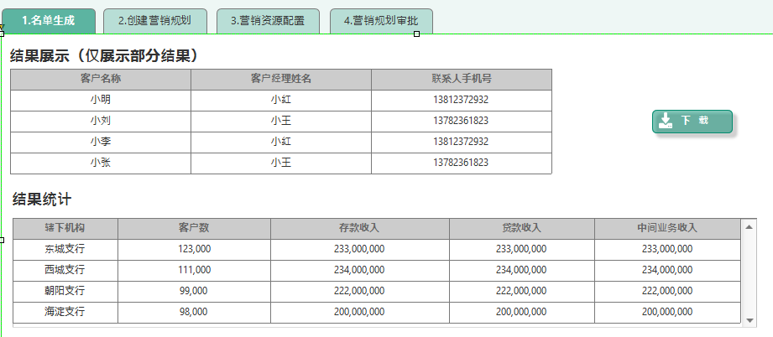
客户提质专题界面概设
界面二:筛选后的客户名单可供客户经理下载，或者生成营销规划使用

Slide 44
如何划定平稳、成长、衰退和波动客户

Slide 45
成长、衰退、波动和平稳的客户划分算法
数据观察期
M-6
M-5
M-4
M-3
M-2
M-1

Slide 46
步骤一: 变化趋势的测算
趋势=(1*‘1月余额’+2*‘2月余额’+3*‘3月余额’+4*‘4月余额’+5*‘5月余额’+6*‘6月余额’-(1/6)*sum(1,2,3,4,5,6)*(‘1月余额’+‘2月余额’+‘3月余额’+‘4月余额’+‘5月余额’+‘6月余额'))/(Sum(1,2^2,3^2,4^2,5^2,6^2)-1/6*((Sum(1,2,3,4,5,6))^2)
该趋势值含义:
在过去6个月，客户余额的月变化估计。

Slide 47
步骤二:余额偏差率的确定
回归偏差的衡量:
利用回归形成的趋势，必须要保证误差在一定范围内才能够确保趋势正确性
回归偏差量的近似算法
第一步: | 回归常数项确定 |  | 设回归方程为y=a+bx
 | a=6个月余额均值-3.5*趋势
第二步: | 总体偏差量的确定
 | 偏差量=(abs(‘1月余额’-a-1*趋势)+abs(‘2月余额’-a-2*趋势)+abs(‘3月余额’-a-3*趋势)+abs(‘4月余额’-a-4*趋势)+abs(‘5月余额’-a-5*趋势)+abs(‘6月余额'-a-6*趋势))
第三步: | 总体偏差率的确定
 | 偏差率=偏差量/6个月余额均值

Slide 48
步骤三:提质细分的取值
趋势人群的分类
稳定 | 趋势较小(-0.05,0.05)，且总体偏差率<0.5
(趋势/6个月平均余额)> - 0.05 and (趋势/6个月平均余额)< 0.05 and error_rate<0.5
成长 | 成长趋势较大(>0.05),后三月平均余额大于前三月平均余额，且总体偏差率较小(<2)
(趋势/6个月平均余额)> 0.05 and (后三月平均余额 – 前三月平均余额)>0 and error_rate<2
衰退 | 衰退趋势较大(<-0.05),后三月平均余额小于前三月平均余额，且总体偏差率较小(<2)
波动 |  | 其他

